Slide 1
EJECUCIÓN PRESUPUESTARIA DE GASTOS ACUMULADA al mes de abril de 2018 Partida 28: SERVICIO ELECTORAL
UNIDAD TÉCNICA DE APOYO PRESUPUESTARIO
SENADO DE LA REPÚBLICA DE CHILE
Valparaíso, junio 2018

Slide 2
Ejecución Presupuestaria de Gastos Servicio Electoral acumulada al mes de abril de 2018
Principales hallazgos
En el mes de abril, el Servicio Electoral registró una ejecución que ascendió a $9.259 millones, equivalente a un gasto de 38,8% respecto de la ley inicial, dicha ejecución es mayor en 36,2 puntos porcentuales respecto a igual mes del año 2017. Con ello, la ejecución acumulada de 2018 ascendió a $20.619 millones, que representa el 62,8% del presupuesto vigente y un 86,5% del presupuesto inicial que presentó un incremento de $8.501 millones en el subtítulo 34 “servicio de la deuda”, para hacer frente a los gastos devengados al 31 de diciembre de 2017 (deuda flotante).
En cuanto a los programas, el 51% del presupuesto vigente para el ejercicio 2018, se concentra en Elecciones Parlamentarias y Presidencial, que al mes de abril alcanzó un nivel de ejecución de 94,4%.
A nivel global, el subtítulo que registra la menor erogación es adquisición de activos no financieros con un gasto menor al 1%, mientras que el mayor nivel de ejecución se registra en Servicio de la deuda, con un 98,9%, que a su vez representa el 26,3% del presupuesto vigente de la Partida.

Slide 3
Ejecución Presupuestaria de Gastos Servicio Electoral acumulada al mes de abril de 2018
en miles de pesos 2018
Subtítulo |  | Presupuesto 2018 |  |  | Ejecución
 |  | Ley 2018 | Vigente | Variación | Ejecución Acumulada | % de Ejecución Ley 2018 | % de Ejecución Ppto. Vigente
 | GASTOS | 23.840.798 | 32.342.070 | 8.501.272 | 20.619.026 | 86,5% | 63,8%
21 | GASTOS EN PERSONAL | 10.904.860 | 10.904.860 | 0 | 4.114.591 | 37,7% | 37,7%
22 | BIENES Y SERVICIOS DE CONSUMO | 12.677.255 | 12.677.255 | 0 | 8.091.864 | 63,8% | 63,8%
25 | INTEGROS AL FISCO | 11 | 11 | 0 | 11 | 100,0% | 100,0%
29 | ADQUISICIÓN DE ACTIVOS NO FINANCIEROS | 258.672 | 258.672 | 0 | 1.753 | 0,7% | 0,7%
34 | SERVICIO DE LA DEUDA | 0 | 8.501.272 | 8.501.272 | 8.410.807 | - | 98,9%

Slide 4
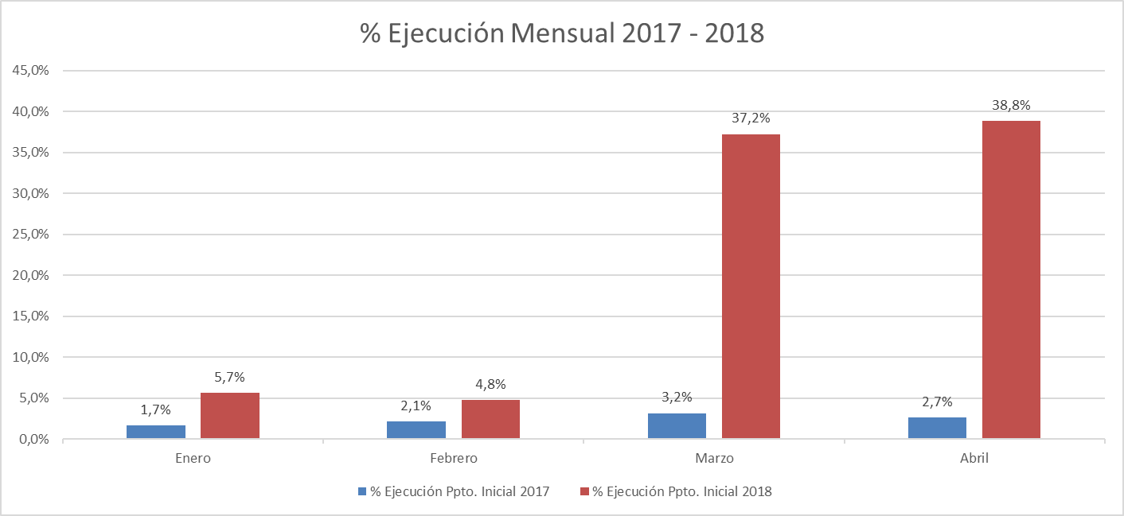
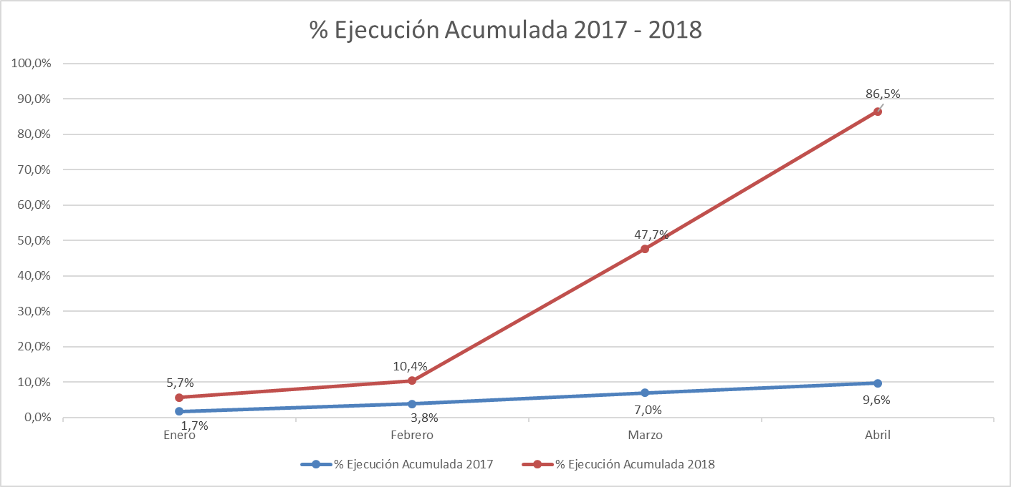
Ejecución Presupuestaria de Gastos Servicio Electoral acumulada al mes de abril de 2018
Comportamiento de la Ejecución Presupuestaria de la Partida 2017 - 2018

Slide 5
Ejecución Presupuestaria de Gastos Partida 28, Resumen por Capítulos acumulada al mes de abril de 2018
en miles de pesos 2018
 |  |  | Presupuesto 2018 |  |  | Ejecución
Cap. | Prog. | Programa Presupuestario | Ley 2018 | Vigente | Variación | Ejecución Acumulada | % de Ejecución Ley 2018 | % de Ejecución Ppto. Vigente
01 |  | Servicio Electoral | 23.840.798 | 32.342.070 | 8.501.272 | 20.619.026 | 86,5% | 63,8%
 | 01 | Servicio Electoral | 14.619.671 | 15.800.733 | 1.181.062 | 5.006.168 | 34,2% | 31,7%
 | 03 | Elecciones Parlamentarias y Presidencial | 9.221.127 | 16.541.337 | 7.320.210 | 15.612.858 | 169,3% | 94,4%

Slide 6
Ejecución Presupuestaria de Gastos Partida 28, Capítulo 01, Programa 01:
SERVICIO ELECTORAL
acumulada al mes de abril de 2018
en miles de pesos 2018
 |  |  |  | Presupuesto 2018 |  |  | Ejecución
Subt. | Ítem | Asig. | Clasificación Económica | Ley 2018 | Vigente | Variación | Ejecución Acumulada | % de Ejecución Ley 2018 | % de Ejecución Ppto. Vigente
 |  |  | GASTOS | 14.619.671 | 15.800.733 | 1.181.062 | 5.006.168 | 34,2% | 31,7%
21 |  |  | GASTOS EN PERSONAL | 9.860.674 | 9.860.674 | 0 | 3.271.649 | 33,2% | 33,2%
22 |  |  | BIENES Y SERVICIOS DE CONSUMO | 4.500.314 | 4.500.314 | 0 | 641.043 | 14,2% | 14,2%
25 |  |  | INTEGROS AL FISCO | 11 | 11 | 0 | 11 | 100,0% | 100,0%
 | 01 |  | Impuestos | 11 | 11 | 0 | 11 | 100,0% | 100,0%
29 |  |  | ADQUISICIÓN DE ACTIVOS NO FINANCIEROS | 258.672 | 258.672 | 0 | 1.753 | 0,7% | 0,7%
 | 04 |  | Mobiliario y Otros | 53.870 | 53.870 | 0 | 0 | 0,0% | 0,0%
 | 05 |  | Máquinas y Equipos | 82.080 | 82.080 | 0 | 1.370 | 1,7% | 1,7%
 | 06 |  | Equipos Informáticos | 66.690 | 66.690 | 0 | 383 | 0,6% | 0,6%
 | 07 |  | Programas Informáticos | 56.032 | 56.032 | 0 | 0 | 0,0% | 0,0%
34 |  |  | SERVICIO DE LA DEUDA | 0 | 1.181.062 | 1.181.062 | 1.091.712 | - | 92,4%
 | 07 |  | Deuda Flotante | 0 | 1.181.062 | 1.181.062 | 1.091.712 | - | 92,4%

Slide 7
Ejecución Presupuestaria de Gastos Partida 28, Capítulo 01, Programa 03:
ELECCIONES PARLAMENTARIAS Y PRESIDENCIAL
acumulada al mes de abril de 2018
en miles de pesos 2018
 |  |  |  | Presupuesto 2018 |  |  | Ejecución
Subt. | Ítem | Asig. | Clasificación Económica | Ley 2018 | Vigente | Variación | Ejecución Acumulada | % de Ejecución Ley 2018 | % de Ejecución Ppto. Vigente
 |  |  | GASTOS | 9.221.127 | 16.541.337 | 7.320.210 | 15.612.858 | 169,3% | 94,4%
21 |  |  | GASTOS EN PERSONAL | 1.044.186 | 1.044.186 | 0 | 842.942 | 80,7% | 80,7%
22 |  |  | BIENES Y SERVICIOS DE CONSUMO | 8.176.941 | 8.176.941 | 0 | 7.450.821 | 91,1% | 91,1%
34 |  |  | SERVICIO DE LA DEUDA | 0 | 7.320.210 | 7.320.210 | 7.319.095 | - | 100,0%
 | 07 |  | Deuda Flotante | 0 | 7.320.210 | 7.320.210 | 7.319.095 | - | 100,0%

